Slide 1
Oglasi in varstvo potrošnika

Slide 2
SPOMNIMO SE …..
POTREBE ZADOVOLJIMO:
S KUPOVANJEM
IZDELKOV
S PLAČEVANJEM
STORITEV
LJUDJE IMAMO RAZLIČNE POTREBE

Slide 3
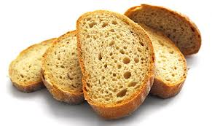
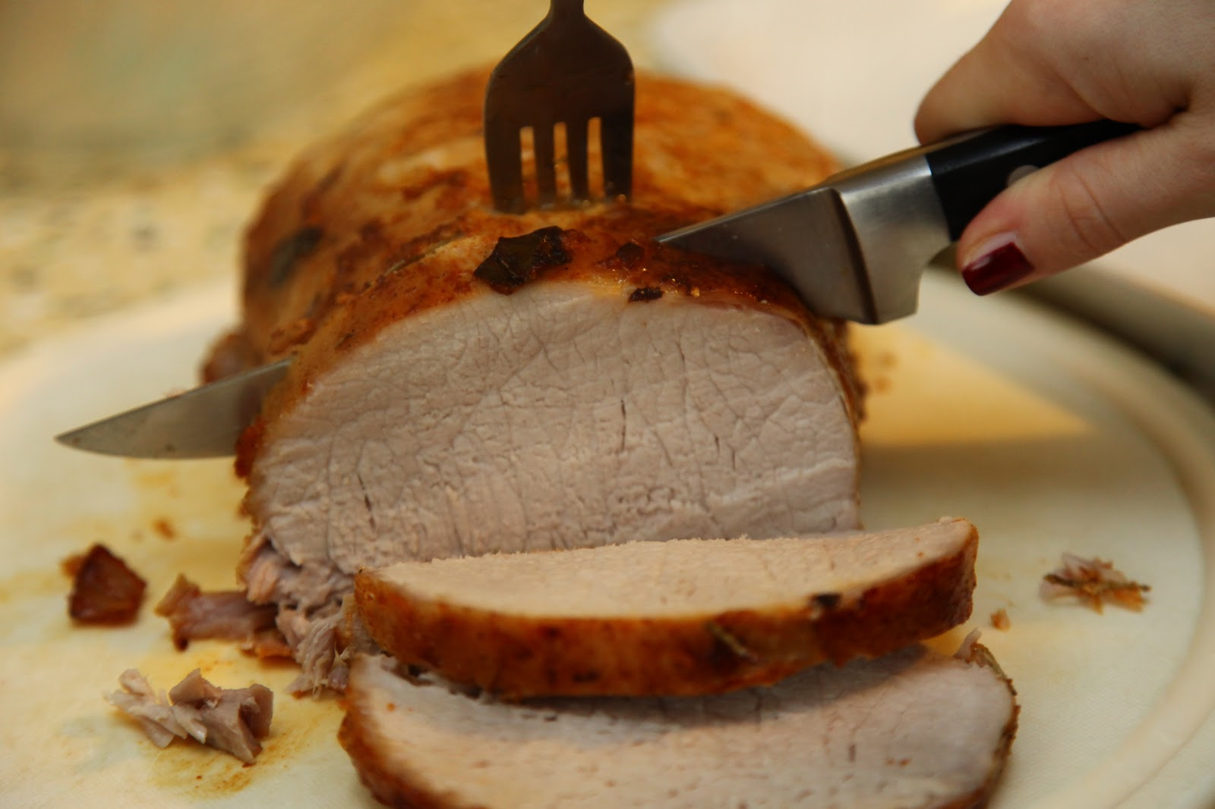
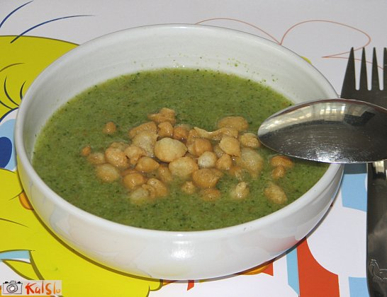
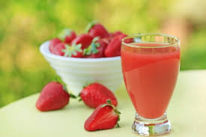
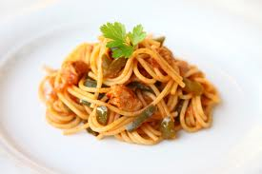
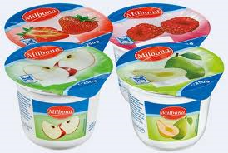
Vsako potrebo lahko zadovoljimo z različnimi izdelki.
POTREBA PO HRANI

Slide 4
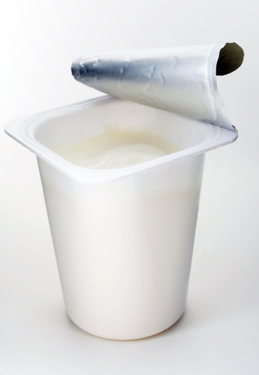
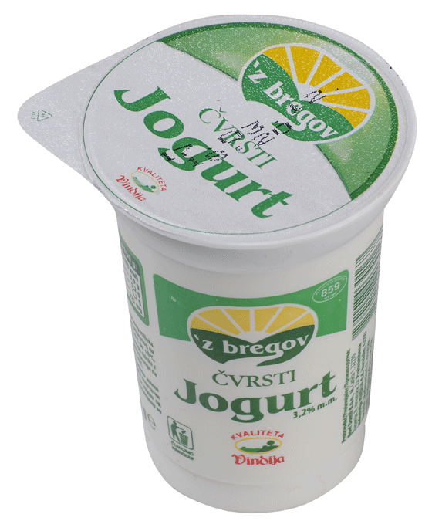
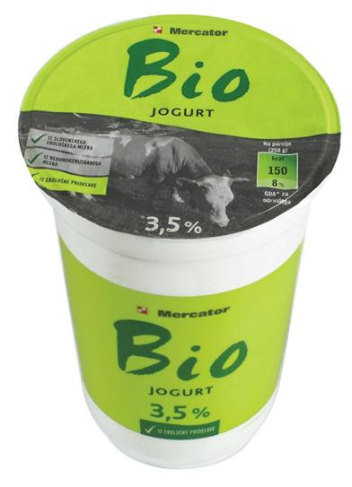
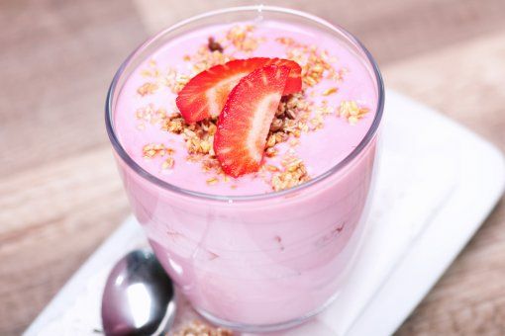
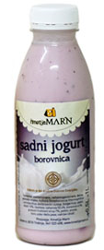
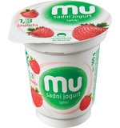
NAROČILO: KUPI JOGURT
IZBIRA???
…

Slide 5
KAKO IZBRATI PRAVI IZDELEK?
K odločitvi o nakupu veliko prispevajo oglasi ali reklame.

Slide 6
1. Preberi BESEDILO v učbeniku na strani 44 in 45.

Slide 7
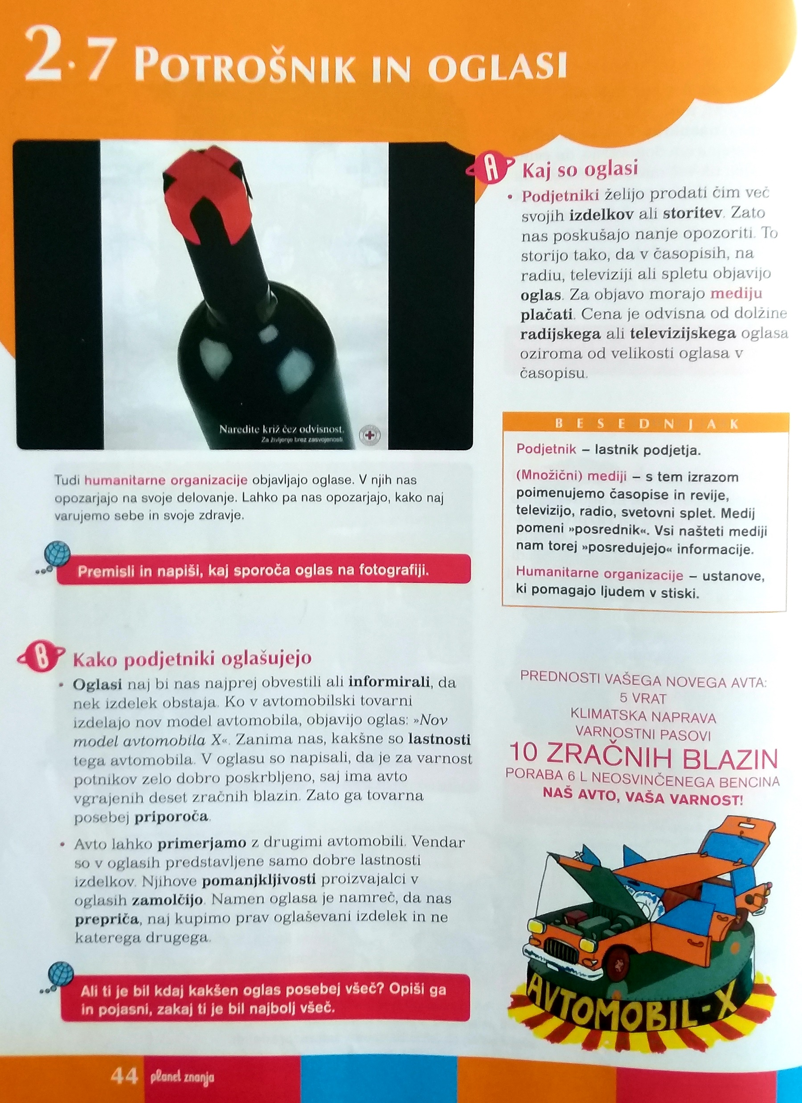
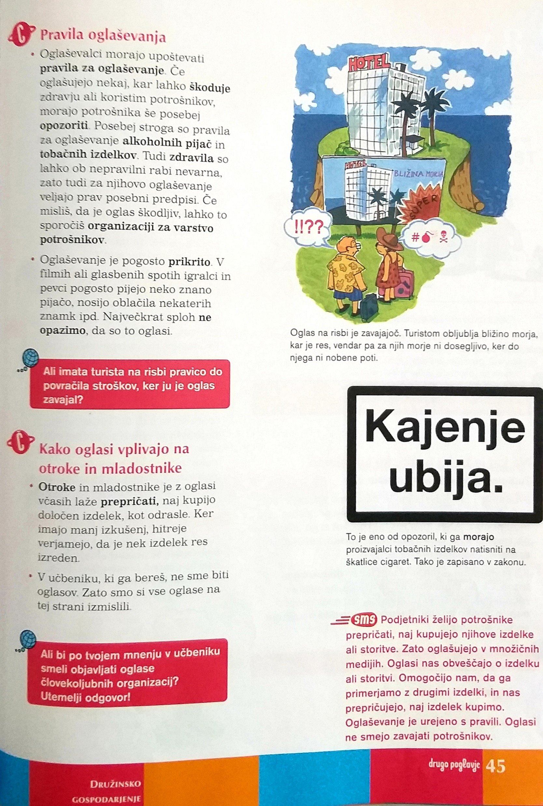

Slide 8
2. Ker si BESEDILO natančno prebral, si si zapomnil…

Slide 9
DA POZNAMO NASLEDNJE VRSTE OGLASOV:
informativni oglas nas obvešča o izdelku in ga predstavi
priporočilni oglas izraža dobro mnenje o izdelku in priporoča nakup
primerjalni oglas primerja dva podobna izdelka, predstavljene so samo dobre lastnosti oglaševanega izdelka
zavajajoč oglas z informacijami, ki niso resnične prepričuje potrošnika v nakup izdelka

Slide 10
POGLEJ SI PRIMER ZAVAJAJOČEGA OGLASA
„Ime mi je Barni, sem prijatelj otrok, prihajam z dežele žit. Moj svet je poln mleka in odlične čokolade ...“
„S pšenico, z mlekom in s čokolado, brez barvil in konzervansov.“
Zaključek: „Hranljiva malica za vaše malčke.“
100 g navedenega peciva kar 34 g sladkorja in 15 g maščob.
VPRAŠAJ SE, ALI JE TA IZDELEK RES PRIJATELJ OTROK?

Slide 11
OGLASOM SE NE MOREMO IZOGNITI,
LAHKO PA SE IZOGNEMO NEPOTREBNIM NAKUPOM.

Slide 12
Zapomnil si si tudi…

Slide 13
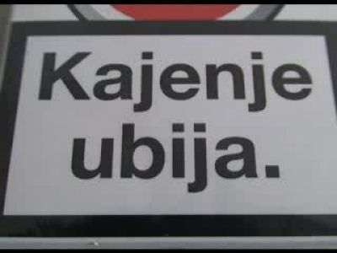
DA SO POSEBNA PRAVILA OGLAŠEVANJA:
Če izdelek lahko škoduje zdravju ali koristi potrošnika, morajo potrošnika še posebej opozoriti.
Pri oglaševanju pijač in tobačnih izdelkov veljajo stroga pravila.
Za oglaševanje zdravil veljajo posebni predpisi.

Slide 14
3. Sedaj pa Preberi besedilo v učbeniku na strani 46 in 47.

Slide 15
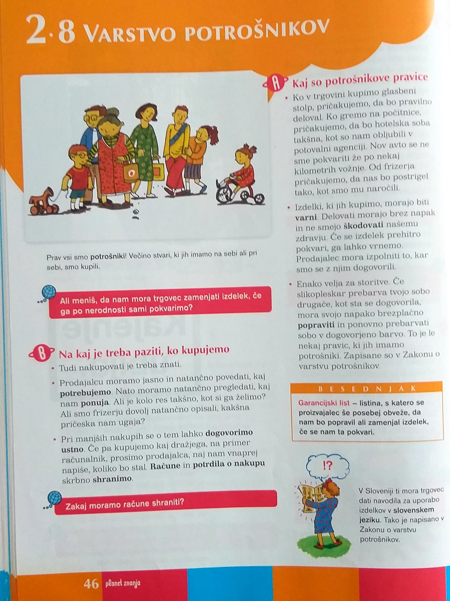
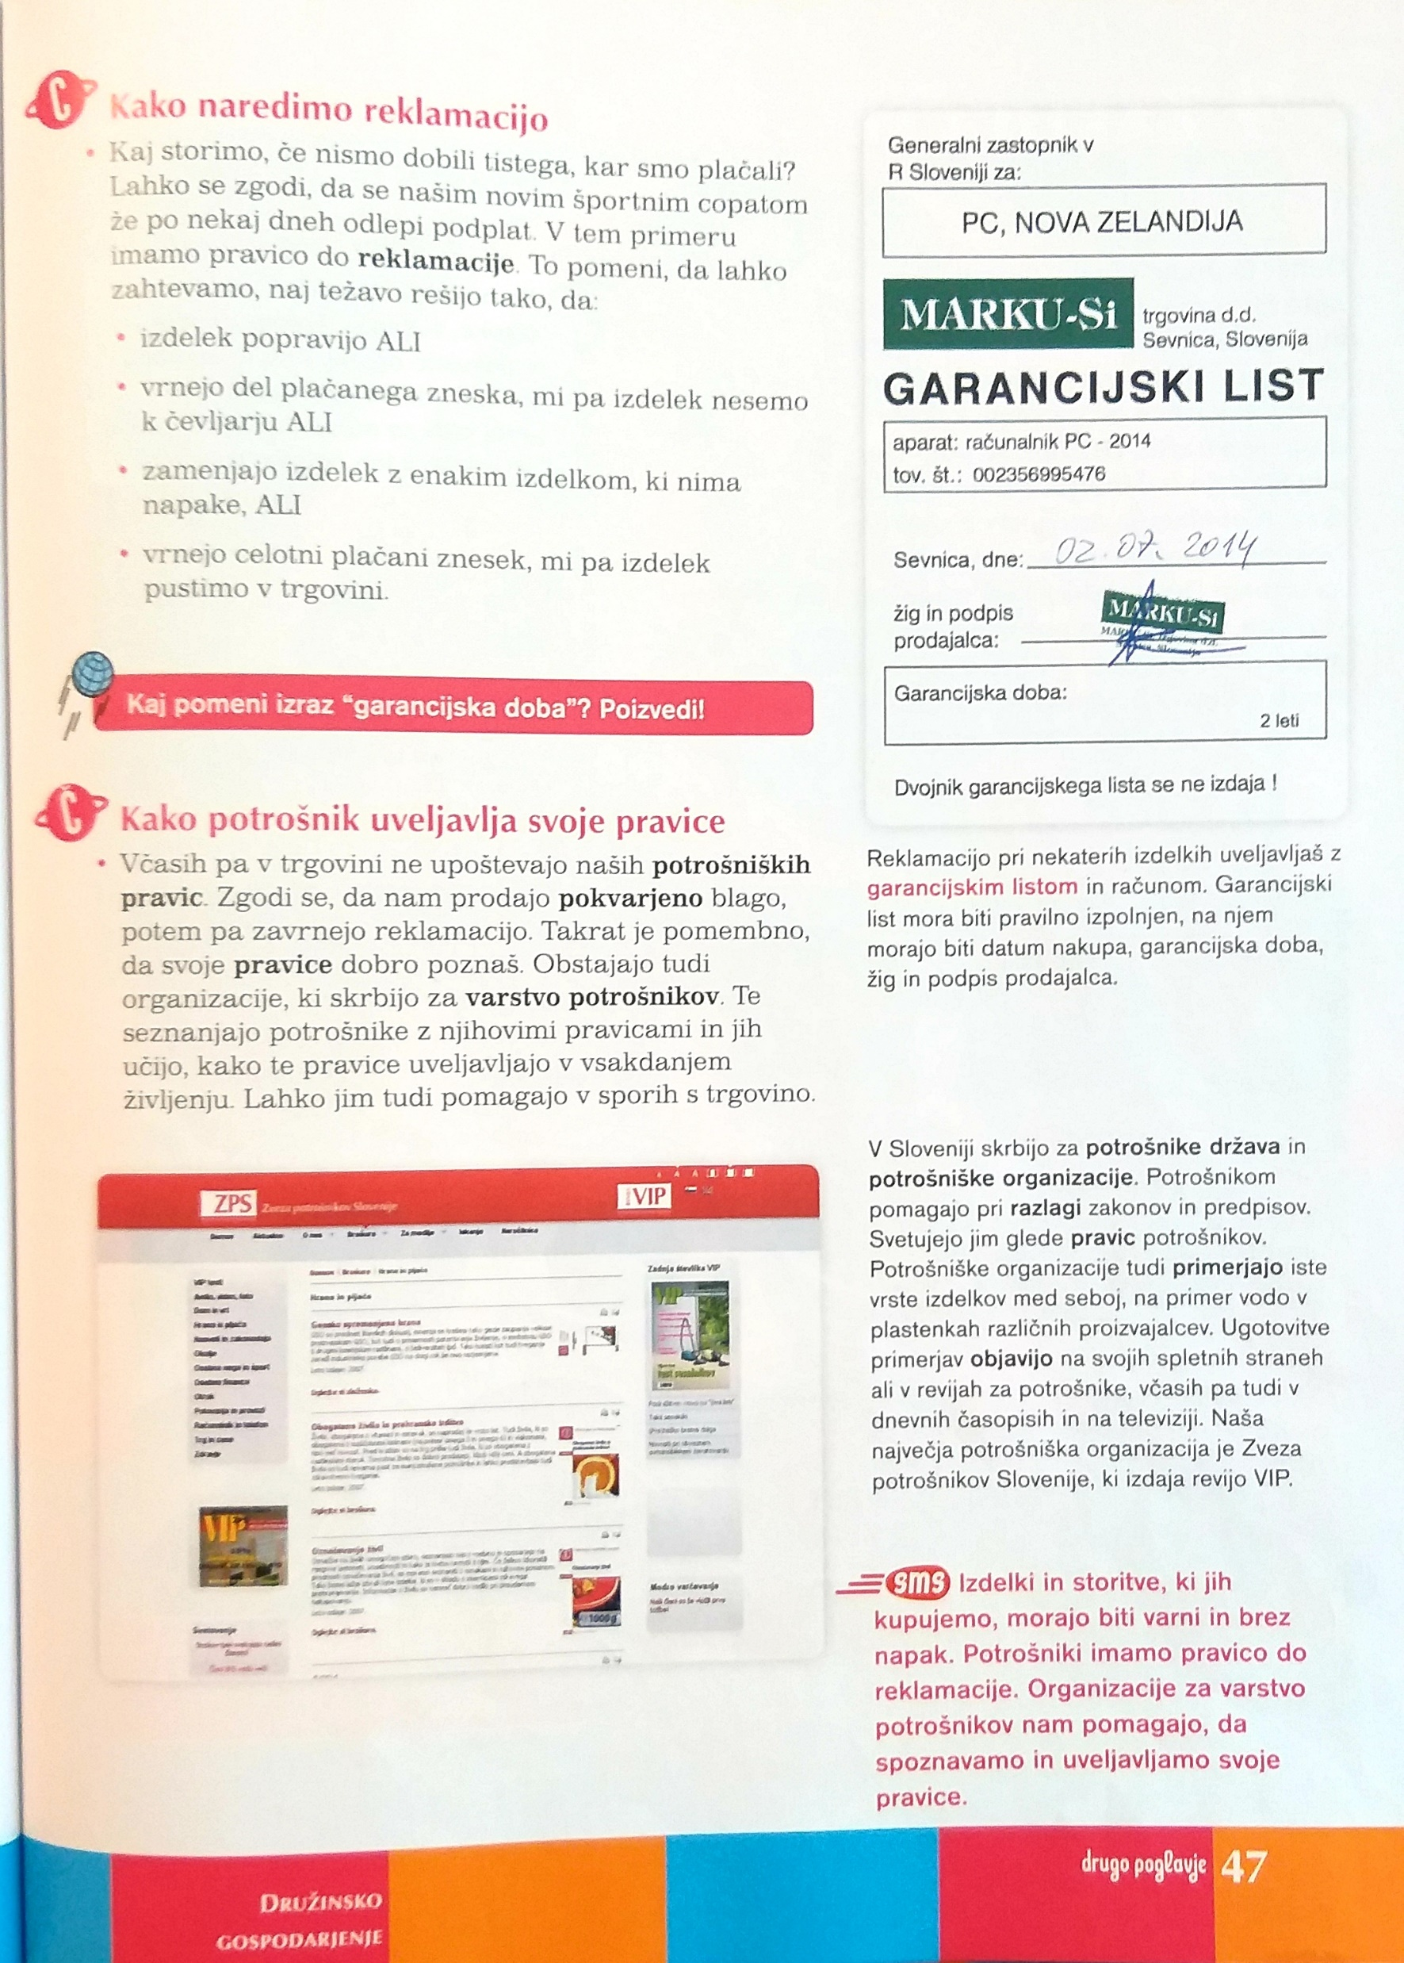

Slide 16
Ker si BESEDILO natančno prebral, si si zapomnil…

Slide 17
Izdelki, ki jih kupimo, morajo biti varni, delovati morajo brez napak in ne smejo škodovati našemu zdravju.
Enako velja za storitve.

Slide 18
Zdaj veš, kaj storimo, če nismo dobili tistega, kar smo plačali.

Slide 19
Potrošniki imamo pravico do reklamacije. Reklamacija je pravica, ki jo lahko uveljavljamo pri prodajalcu, ko izdelek, ki smo ga kupili ali storitev, ki smo jo plačali, nima željenih oz. predpisanih lastnosti.

Slide 20
Vse potrošnikove pravice so zapisane v ZAKONU O VARSTVU POTROŠNIKOV.

Slide 21
Pri spoznavanju in uveljavljanju potrošnikovih pravic nam pomagajo organizacije za varstvo potrošnikov.
NAŠA NAJVEČJA POTROŠNIŠKA ORGANIZACIJA

Slide 22
4. SEDAJ PA PREBERI SPODNJI ZAPIS IN USTNO ODGOVORI NA VPRAŠANJA.

Slide 23
Predstavljaj si, da so ti starši kupili nov telefon. Ob nakupu ste dobili garancijski list in račun. Vse to ste skrbno shranili. Že v prvem tednu si ugotovil, da telefon ne deluje tako kot bi moral, kljub temu, da si ravnal po zapisanih navodilih.

Slide 24
Telefon si usposobil tako, kot piše v navodilih, a ne dela. Ali morajo na servisu ta problem urediti brez plačila?

Slide 25
V NAVODILIH PIŠE, DA BI MORAL TELEFON Z NAPOLNJENO BATERIJO DELOVATI TRI DNI. ŽE PRVI TEDEN SI UGOTOVIL, DA GA JE TREBA ŽE PO ENEM DNEVU PONOVNO NAPOLNITI. ALI MORAJO NA SERVISU TO POMANJKLIVOST BREZ PLAČILA ODPRAVITI?

Slide 26
TELEFON TI JE PO ENEM MESECU PADEL V VODO IN NE DELUJE VEČ. ALI GA MORAJO NA SERVISU BREZ PLAČILA POPRAVITI?

Slide 27
TELEFON JE IMEL ENOLETNO GARANCIJO OD DNEVA NAKUPA. KO JE OD NAKUPA MINILI ENO LETO IN EN DAN, SE JE POKVARIL. ALI GA MORAJO NA SERVISU BREZ PLAČILA POPRAVITI?

Slide 28
SEDAJ PA ŠE PRAVI ODGOVORI
A) TELEFON SI USPOSOBIL TAKO, KOT PIŠE V NAVODILIH, A NE DELA. ALI MORAJO NA SERVISU TA PROBLEM UREDITI BREZ PLAČILA?
Garancija zagotavlja da morajo kupcu zamenjati izdelek z enakim, ki nima napake.
DA.

Slide 29
B) V NAVODILIH PIŠE, DA BI MORAL TELEFON Z NAPOLNJENO BATERIJO DELOVATI TRI DNI. ŽE PRVI TEDEN SI UGOTOVIL, DA GA JE TREBA ŽE PO ENEM DNEVU PONOVNO NAPOLNITI. ALI MORAJO NA SERVISU TO POMANJKLIVOST BREZ PLAČILA ODPRAVITI?
DA.
Garancija zagotavlja, da morajo na servisu izdelek popraviti ali zamenjati z enakim, ki nima napake.

Slide 30
C) TELEFON TI JE PO ENEM MESECU PADEL V VODO IN NE DELUJE VEČ. ALI GA MORAJO NA SERVISU BREZ PLAČILA POPRAVITI?
Ne.
Ker je moja napaka in ne tovarniška.

Slide 31
D) TELEFON JE IMEL ENOLETNO GARANCIJO OD DNEVA NAKUPA.
KO JE OD NAKUPA MINILI ENO LETO IN EN DAN, SE JE POKVARIL. ALI GA MORAJO NA SERVISU BREZ PLAČILA POPRAVITI?
Ne.
Ker je pretekel garancijski rok.

Slide 32
5. NA VRSTI JE naloga, KI JO BOŠ NAREDIL V ZVEZEK ZA GOSPODINJSTVO.

Slide 33
Poišči račun in garancijski list za telefon ali kakšen drug izdelek. Preveri datum nakupa in garancijsko dobo izdelka ter ju zapiši v zvezek za gospodinjstvo. OPREDELI, ČE JE IZDELEK ŠE V GARANCIJI. V pomoč k zapisu naj ti bo primer na naslednji strani.

Slide 34
IZDELEK: PRALNI STROJ DATUM NAKUPA: 20. 4. 2020 GARANCIJSKA DOBA: 3 LETA IZDELEK JE ŠE V GARANCIJI.

